Slide 1
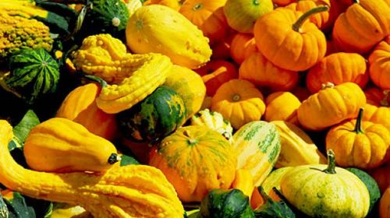
Plodová zelenina tykvovitá

Slide 2
Zástupci
Okurka
Dýně
Cuketa
Patizon
Meloun – cukrový i vodní
Podmínky pěstování jsou stejné jako u plodové zeleniny lilkovité.

Slide 3
Obecná charakteristika
Konzumní část: PLOD
Podmínky pro pěstování:
Voda – pravidelná závlaha
Teplo – citlivá na mráz, potřebuje hodně tepla
Světlo – vyžaduje hodně světla
Živiny – dobře zásobené živinami
= NÁROČNÁ NA VŠECHNY PODMÍNKY!!!
Má celkem dlouhou vegetační dobu (doba od semínka ke sklizni konzumní části).
Obsahuje mnoho vitamínů a minerálních látek.

Slide 4
Okurka
Plod: bobule konzumující se v nedozrálém stavu
Použití: syrová nebo zavařená
Nároky: teplé slunečné polohy chráněné před větrem, hodně živin, nesnáší mráz, lehčí půdy
Pěstování: předpěstovaná sadba výsev v dubnu doma nebo přímý výsev po zmrzlých ven.
Výsadba: předpěstovanou sadbu po zmrzlých ven
Zálivka: velká, mělký kořenový systém – rychle reaguje na studenou vodu, nedostatek vláhy a živin
Sklizeň: červenec až srpen probírkou
Choroby: plíseň okurková – rostliny vadnou a postupně usychají. Nutné snížit zálivku, zalévat jen ke kořenům (ne na list) a zvýšit větrání, odstraňovat napadené listy

Slide 5
Dělení okurek
Podle způsobu použití:
Salátnice (salátové) – polní, skleníkové, pařeništní, fóliovníkové – vhodné k přímému konzumu a do salátů
Nakládačky – slabší vzrůst, ranější a odolnější vůči mrazu. Sklízíme ve velikosti 5 – 12 cm.

Slide 6
Tykev
Plod: bobule různých tvarů, velikostí a barev. Velice zdravá jsou semena.
Použití: vaření, smažení, pečení, zavařování, mražení
Nároky: teplomilná rostlina vyžadující hluboké půdy, dostatek živin, světla a vody.
Pěstování: přímý výsev nebo předpěstovaná sadba v květnu

Slide 7
Dělení tykví
Tykev obecná – keříčkový vzrůst, odolnější chladu
Cukety
Patizony
Tykev velkoplodá – mohutný vzrůst a šlahouny několik metrů dlouhé
Dýně
Meloun

Slide 8
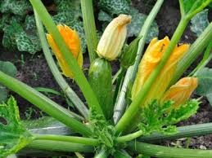
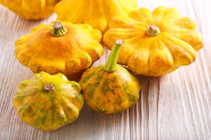
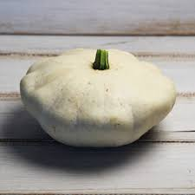
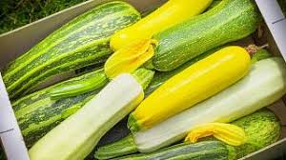
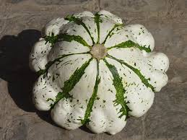
Cuketa
Patizon
Zdravé, bohaté na minerály a vitamíny, sklízejí se ve velikosti cca 20 cm, neztvrdlé.
Sklízí se nedozrálý, déle vydrží skladovat. K přímé konzumaci je chutnější ale dozrálý. Pak lze jíst i se slupkou a semeny.

Slide 9
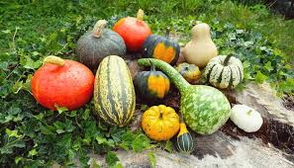
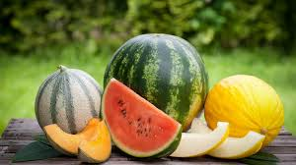
Dýně
Meloun
Kompoty, nákypy, polévky, zapéká se, kaše. Sklízí se kolem září. Velice dobře se skladuje.
Hokaido, špagetová, máslová, …
Dělíme na: vodní (červený co známe) a cukrový
U nás se špatně pěstuje, velice teplomilný

Slide 10
Otázky
Vyjmenujte zástupce tykvovité zeleniny.
Uveďte nároky na teplo, světlo, vodu, živiny.
Na co si musíme dát pozor při zalévání okurek?
Jak se říká okurkám, které zavařujeme?
Která zelenina je na obrázku?

